Slide 1
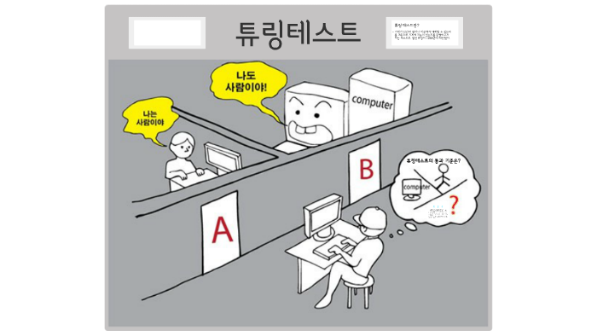
1. 튜링 테스트
튜링 테스트는 인공지능을 판단하는 기준으로, 컴퓨터와 인간에게 답변을 받은 뒤 무엇이 컴퓨터인지 구분할 수 없으면 인공지능입니다
위 그림을 참고하여 비슷한 구조의 그림으로 만들어주세요

Slide 2
1. 튜링 테스트
내가 사람이야!
내가 사람이야!
사람
컴퓨터
누가 사람이지?
사람

Slide 3
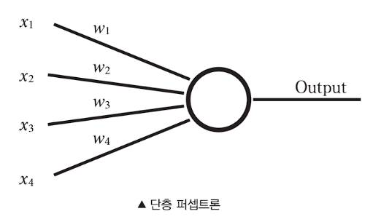
2. 퍼셉트론
퍼셉트론은 여러 개의 입력으로부터 하나의 값을 만드는 알고리즘입니다
위의 그림에서 x1, x2, x3, x4가 1,2,3,4이고 w1, w2, w3, w4가 5,6,7,8이라면 output = 1*5 + 2*6 + 3*7 + 4*8이 되는 원리입니다
아래 그림 순서대로 애니메이션으로 만들어주세요

Slide 4
2. 퍼셉트론
1
1
5
5
2
0
2
6
6
5
7
7
3
3
8
8
4
4

Slide 5
2. 퍼셉트론
1
1
5
5
2
17
2
6
6
38
7
7
3
3
8
8
4
4

Slide 6
2. 퍼셉트론
1
1
5
5
2
70
2
6
6
70
70
7
7
3
3
8
8
4
4

Slide 7
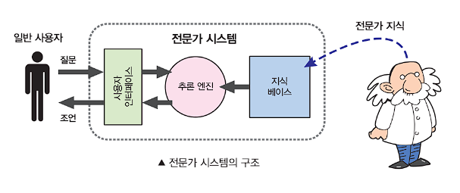
3. 전문가 시스템
전문가 시스템은 전문 지식(의학 지식, 법률 지식 등)을 축적하면, 축적된 지식을 기반으로 사용자의 질문에 대한 답변을 추론해주는 시스템입니다.
위 그림과 동일한 구조로, 디자인만 수정하여 그림 만들어주세요

Slide 8
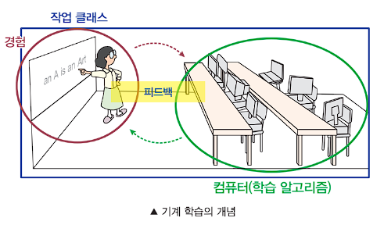
4. 기계 학습
기계 학습은 기존 데이터로부터 컴퓨터를 학습시켜, 새로운 데이터에 대해서도 예측할 수 있도록 하는 기법입니다.
위의 그림을 기반으로, 아래 그림에 작성한 데이터의 흐름대로 애니메이션으로 만들어주세요. 예시 알고리즘 정답은 “숫자의 자릿수 맞추기”입니다.

Slide 9
1 -> 1
10 -> 2
100 -> 3
학습 완료!
선생
컴퓨터
선생
컴퓨터
10000 -> 5
200 -> 3
357 -> 3
학습 완료!
선생
컴퓨터
선생
컴퓨터

Slide 10
수많은 데이터..
학습 완료!
선생
컴퓨터
선생
컴퓨터
3242467 -> ??
7!!
선생
컴퓨터
선생
컴퓨터

Slide 11
5. 기계학습 vs 딥러닝
기계학습(머신러닝)은 특징 추출은 사람이 하고, 분류만 컴퓨터가 수행합니다.
딥러닝은 특징 추출과 분류 모두 컴퓨터가 수행합니다.
아래 그림에서 머신러닝의 입력은 없애주시고, 머신러닝/딥러닝 모두 컴퓨터가 수행하는 부분에 강조해서 디자인 수정한 그림 만들어주세요

Slide 12
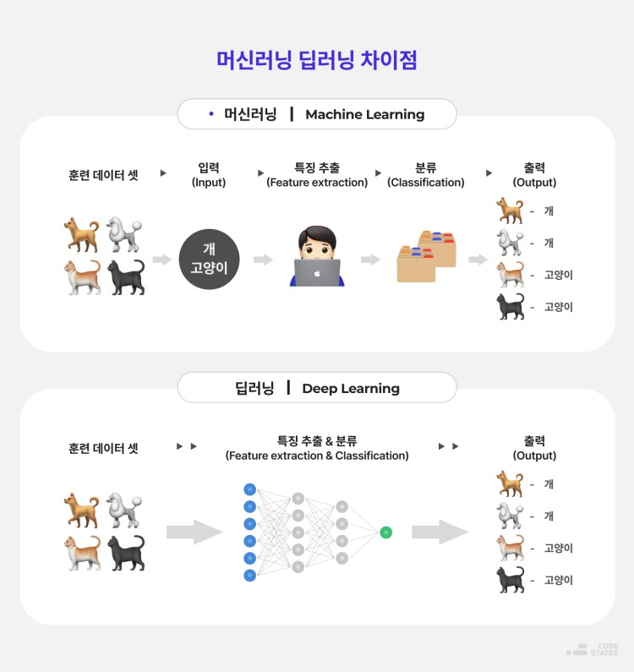
5. 기계학습 vs 딥러닝
컴퓨터가 수행
컴퓨터가 수행

